Slide 1

GynOp användarmöte
8 sept 2023
Tema uppdatering från våra NHV-centra för
rekonstruktiv bäckenbottenkirurgi
Välkomna!

Slide 2

Dagens program
Kl 13.00-13.05 Ida Bergman - Registeransvarig för Rekonstruktiv bäckenbottenkirurgi inom GynOp – inledning
  Jennifer Campbell, doktorand, påminner om GYNCOM-studien
kl 13.05-13.55 Emilia Rotstein – NHV vaginal nätkirurgi. Borttagande av vaginala nät och slygnor. Inkl 5-10 min frågestund.
kl 13.55-14.00 kort bensträckare
kl 14.00-14.50 Eva Uustal – NHV sfinkterrekonstruktion och fistelkirurgi. inkl 5-10 min frågestund
14.50-15.00 Avslut, frågestund och utvärdering

Slide 3

Nytt från GynOp
GynOp byter plattform till INCA
  Nuvarande uppfyller ej krav, INCA mer modernt och säkert
  Lättare och snabbare att införa nya variabler
  Samma plattform som andra stora register
Läkarformulär för rekonstruktiv bäckenbottenkirurgi har genomgått en stor renovering – programmeras i INCA efter årsskiftet 2023/2024
Patientformulären uppdateras till nya validerade symptomspecifika formulär – högst internationell valideringsgrad
Omfattande valideringsprojekt – validera nyckelvariabler

Slide 4
FYI
Ny spännande studie inom ämnet rekonstruktiv bäckenbottenkirurgi
JAMA August 15, 2023
Manchester Procedure vs Sacrospinous Hysteropexy for Treatment of Uterine DescentA Randomized Clinical Trial
Rosa A. Enklaar, MD1; Sascha F. M. Schulten, MD, PhD1; Hugo W. F. van Eijndhoven, MD, PhD2; et alMirjam Weemhoff, MD, PhD3; Sanne A. L. van Leijsen, MD, PhD4; Marijke C. van der Weide, PhD5; Jeroen van Bavel, MD6; Anna C. Verkleij-Hagoort, MD, PhD7; Eddy M. M. Adang, PhD8; Kirsten B. Kluivers, MD, PhD1; for the SAM Study

Slide 5
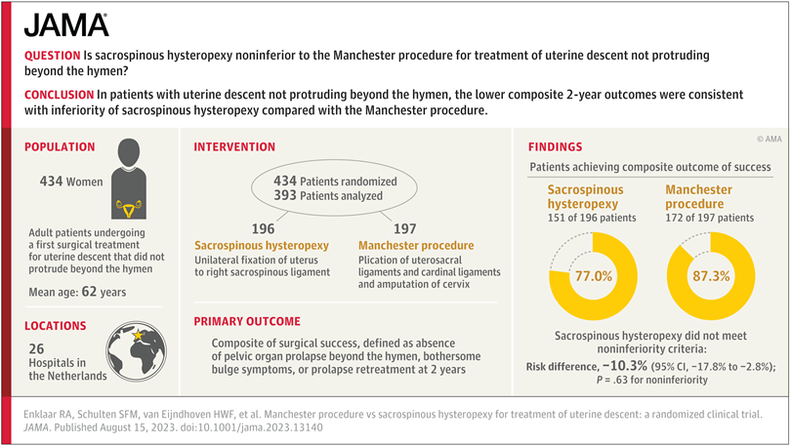

Slide 6
Fråga från publiken: skall man resuturera rupturerade förlossningsbristningar?
Evidens i nuläget saknas – finns fallrapporter publicerade från Danmark
Stor multicenter-RCT pågår i Sverige med utgångspunkt från Södersjukhuset i Stockholm
  140 kvinnor med rupturerade grad 2 bristningar
  Randomiseras till
    A: antibiotika 3 dagar och därefter akut resuturering
    B: konservativ behandling dvs antibiotika och sekundärläkning
  Uppföljning efter 1 år med primärt utfall: behov av rekonstruktiv åtgärd
Status: 115 av 140 patienter inkluderade

